Slide 1
THUẬT
NGỮ
THỰC HÀNH TIẾNG VIỆT

Slide 2

01
KHỞI ĐỘNG

Slide 3

PHT SỐ 1
Từ ngữ | Thường xuất hiện trong SGK môn nào?
Bài thơ, ngôi kể, truyện kể, đồng thoại, cụm từ, danh từ, cụm động từ, từ Hán Việt,….
Đường tròn, hình vuông, diện tích, chu vi, phân số, số thập phân,….
Thương cảng, giai cấp, nô lệ, thời đại đồ đá, thiên niên kỷ, trước Công Nguyên,…
Vỏ Trái Đất, bản đồ, khí hậu, biến đổi khí hậu, hành tinh, hệ Mặt Trời,….
Tế bào, oxygen, lực ma sát, lực tiếp xúc, cơ thể đơn bào, cơ thể đa bào, dung môi, dung dịch,…
Âm ổn định của gam Đô trưởng, âm hình tiết tấu, độc tấu, hành khúc, hòa tấu, tiết tấu, thang âm, quãng,…
Những từ này thường được thống kê trong bảng phụ lục của các quyển SGK, chúng được gọi là gì?
HOÀN THIỆN PHT SỐ 1

Slide 4

HÌNH THÀNH KIẾN THỨC

Slide 5
HOÀN THIỆN PHT SỐ 2
Yếu tố | Biểu hiện | Ví dụ (nếu có)
Khái niệm
Chức năng
Căn cứ để hiểu nghĩa của thuật ngữ
Cách dùng thuật ngữ

Slide 6
01
02
03
KHÁI NIỆM.
HOÀN THIỆN PHT SỐ 1
- Thuật ngữ là từ hoặc cụm từ cố định, được sử dụng theo quy ước của một lĩnh vực chuyên môn hoặc ngành khoa học nhất định
CHỨC NĂNG
- Dùng để biểu thị các khái niệm khoa học, công nghệ.
CĂN CỨ ĐỂ HIỂU NGHĨA CỦA THUẬT NGỮ
- Tìm đến Bảng tra cứu thuật ngữ ở phía sau cuốn sách (nếu có) hoặc đọc các từ điển chuyên ngành.

Slide 7
Cách dùng thuật ngữ.
02
01
04
Dùng với tư cách là một thuật ngữ
Dùng như một từ ngữ
thông thường
- Muối là hợp chất mà phân tử gồm có một hay nhiều nguyên tử kim loại liên kết với một hay nhiều gốc acid.
+ Canh còn hơi nhạt, con thêm tí muối nữa đi.
Muối ở đây là một từ thông dụng, chỉ một loại gia vị trong thực phẩm.

Slide 8
Cách dùng thuật ngữ.
02
01
04
Dùng với tư cách là một thuật ngữ
Dùng như một từ ngữ
thông thường
-Ẩn số của phương trình này là một số thập phân.
-Liệu con vi-rút này có biến thể nào khác hay không vẫn còn là một ẩn số.
=> Muốn xác định được một từ ngữ có phải là thuật ngữ hay không, phải dựa vào ngữ cảnh mà nó xuất hiện.

Slide 9
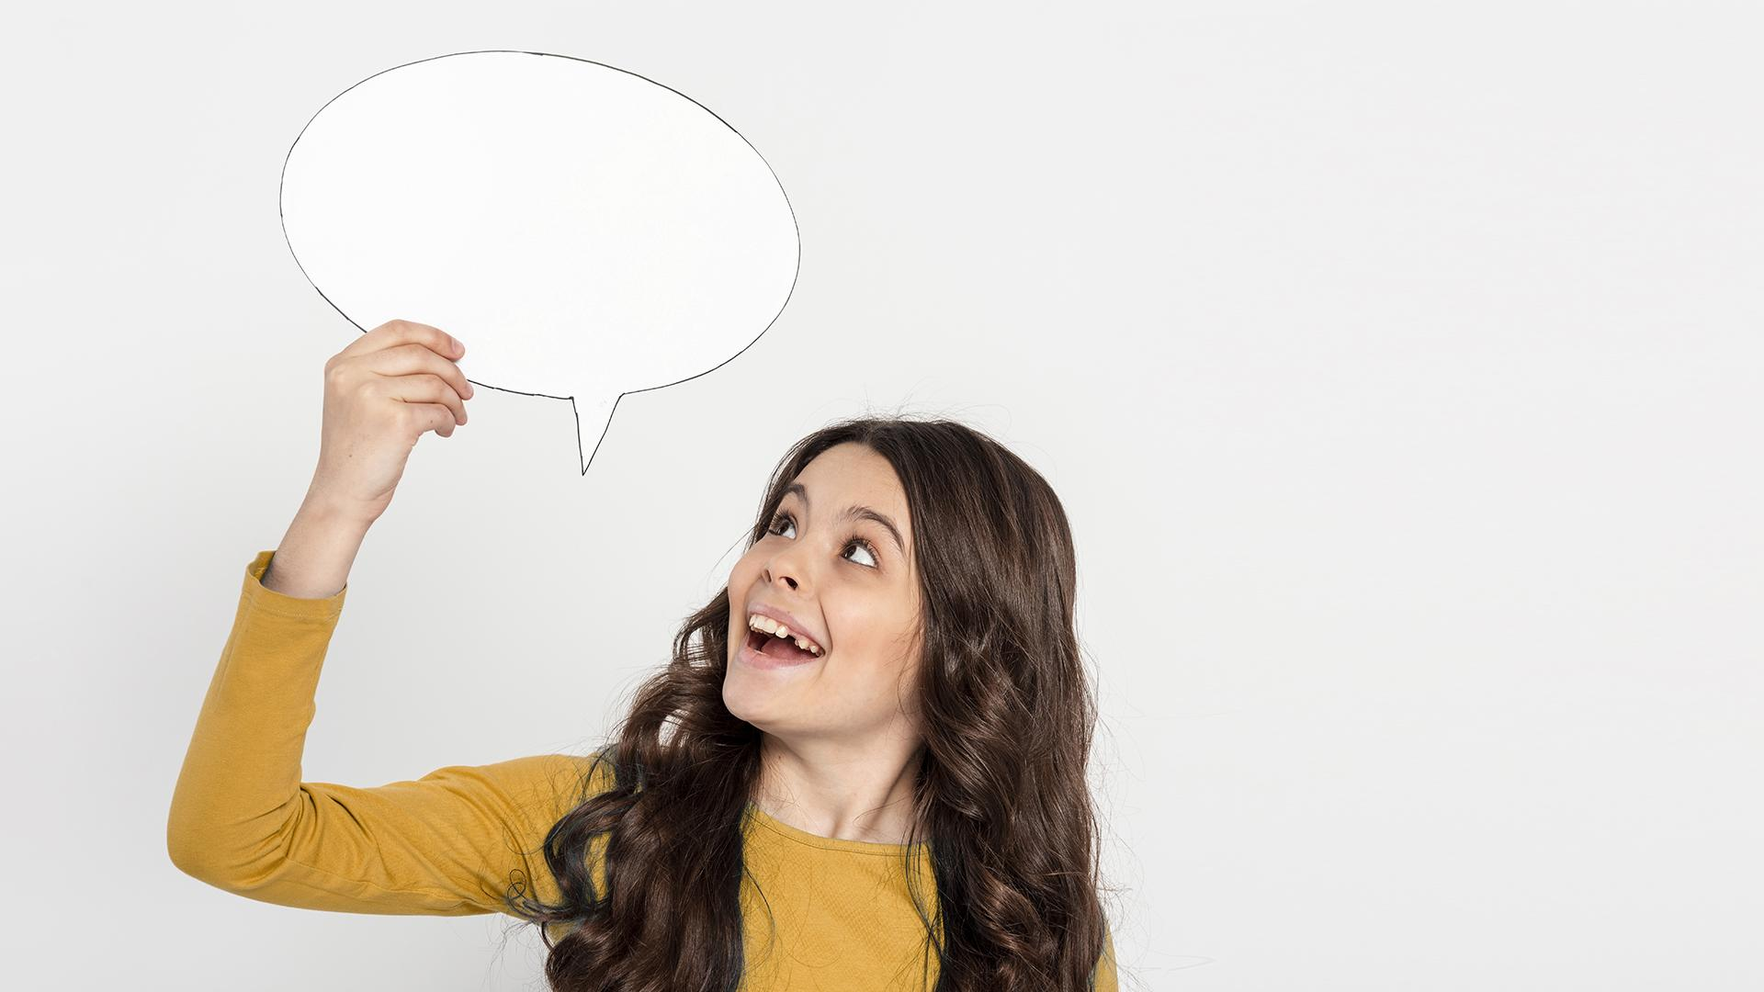
LUYỆN TẬP

Slide 10
Bài tập 1: Chỉ ra thuật ngữ trong những câu sau và cho biết dựa vào đâu em xác định như vậy.
a. Sam, ông chợt nhớ lại câu chuyện ngụ ngôn này khi nghĩ tới những tấm bản đồ dẫn đường cho chúng ta.
b. Từ hôm đó, được thúc đẩy bởi một sứ mệnh có tính chất mặc khải, ông đi sâu nghiên cứu triết học, và trở thành nhà tư tưởng hàng đầu của thời trung đại

Slide 11
Bài tập 1: Chỉ ra thuật ngữ trong những câu sau và cho biết dựa vào đâu em xác định như vậy.
c. Con chữ trên trang sách hàm chứa văn hóa của một dân tộc, mang hồn thiêng của đất nước.
d. Thời nay, với sự xuất hiện của in-tơ-nét và sách điện tử, cách đọc cũng đa dạng: đọc không chỉ là nhìn vào trang giấy và chữ in mà còn nhìn vào màn hình chiếu sáng.

Slide 12
Bài tập 1:
CÂU A:
NGỤ NGÔN.
CÂU B:
TRIẾT HỌC.
CÂU C:
VĂN HÓA.
CÂU D:
INTERNET.
=> Căn cứ: Các đơn vị trên đều thuộc về một lĩnh vực, một ngành cụ thể. Đó là cơ sở đáng tin cậy để ta xác định các đơn vị đó là thuật ngữ.

Slide 13

Bài tập 2: Hãy tra từ điển hoặc các loại tài liệu thích hợp để tìm hiểu nghĩa của các thuật ngữ đã tìm được ở bài tập 1

Slide 14
- NGỤ NGÔN:
- TRIẾT HỌC:
Thể loại văn học, dùng văn xuôi hoặc văn vần, thường mượn chuyện loài vật để nói về việc đời nhằm dẫn đến những kết luận về đạo lí, kinh nghiệm sống.
Khoa học nghiên cứu về những quy luật chung nhất của thế giới và sự nhận thức thế giới.
- VĂN HÓA:
- INTERNET:
Tổng thể nói chung những giá trị vật chất và tinh thần do con người tạo ra trong quá trình lịch sử,
Hệ thống các mạng máy tính được nối với nhau trên phạm vi toàn thế giới.

Slide 15
Bài tập 3: Trong các từ ngữ in đậm ở những cặp câu dưới đây, trường hợp nào là thuật ngữ, trường hợp nào là từ ngữ thông thường? Cho biết căn cứ để xác định như vậy.

Slide 16
Bài tập 3:
a. Cặp câu thứ nhất:
- Câu nói ấy lặp đi lặp lại như một điệp khúc
- Trong một bài hát hay bản nhạc, phần được lặp lại nhiều lần khi trình diễn gọi là điệp khúc

Slide 17
Bài tập 3:
Thuật ngữ
Từ ngữ thông thường
- Trong một bài hát hay bản nhạc, phần được lặp lại nhiều lần khi trình diễn gọi là điệp khúc
- Câu nói ấy lặp đi lặp lại như một điệp khúc

Slide 18
Bài tập 3:
Thuật ngữ
Từ ngữ thông thường
- Trong thời đại ngày nay, con người đã biết tận dụng các nguồn năng lượng
- Đọc sách là một cách nạp năng lượng cho sự sống tinh thần

Slide 19
Bài tập 3:
Thuật ngữ
Từ ngữ thông thường
- Bản đồ là hình vẽ thu nhỏ một phần hay toàn bộ bề mặt Trái Đất lên mặt phẳng trên cơ sở toán học, trên đó các đối tượng địa lí được thể hiện bằng các kí hiệu bản đồ
- Cháu biết không, tấm bản đồ của ông lúc ấy thật sự bế tắc

Slide 20
Căn cứ xác định
thuật ngữ
=> Đó là những câu có tính chất định nghĩa, thuộc về một lĩnh vực nhất định. Trong câu, các từ điệp khúc, năng lượng, bản đồ chỉ có một nghĩa, thuộc về chuyên môn.
Căn cứ xác định
từ ngữ thông thường
Trong các câu, các từ điệp khúc, năng lượng, bản đồ được dùng theo nghĩa chuyển. Ví dụ: “Cháu biết không, tấm bản đồ của ông lúc ấy thật sự bế tắc.” thì bản đồ được hiểu là sự tìm kiếm hướng đi của cuộc đời.

Slide 21

HOẠT ĐỘNG
VẬN DỤNG

Slide 22
Tìm thêm một số thuật ngữ thuộc lĩnh vực văn học và giải thích ý nghĩa.

Slide 23

THANKS!

